Slide 1
Trading Bot

Slide 2
TLS (Transport Layer Security)

Slide 3
TLS/SSL
communications security over a computer network
privacy and data integrity

Slide 4
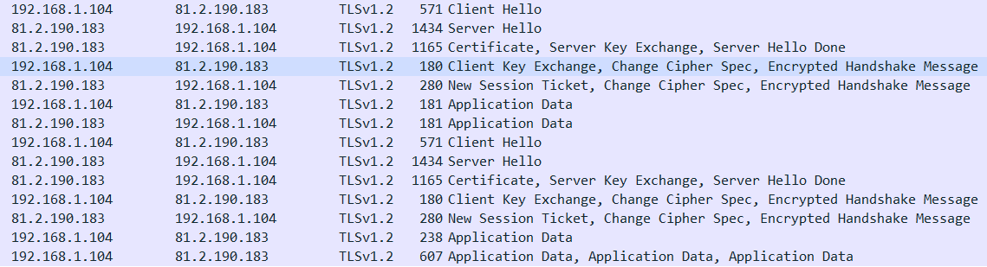

Slide 5
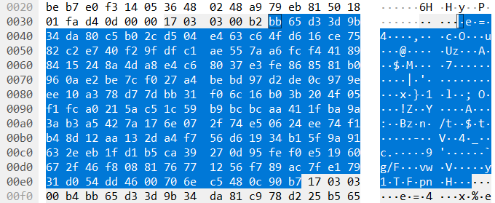
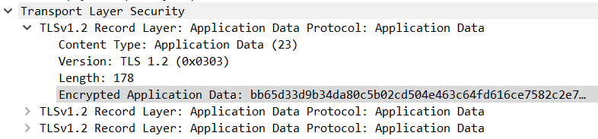

Slide 6
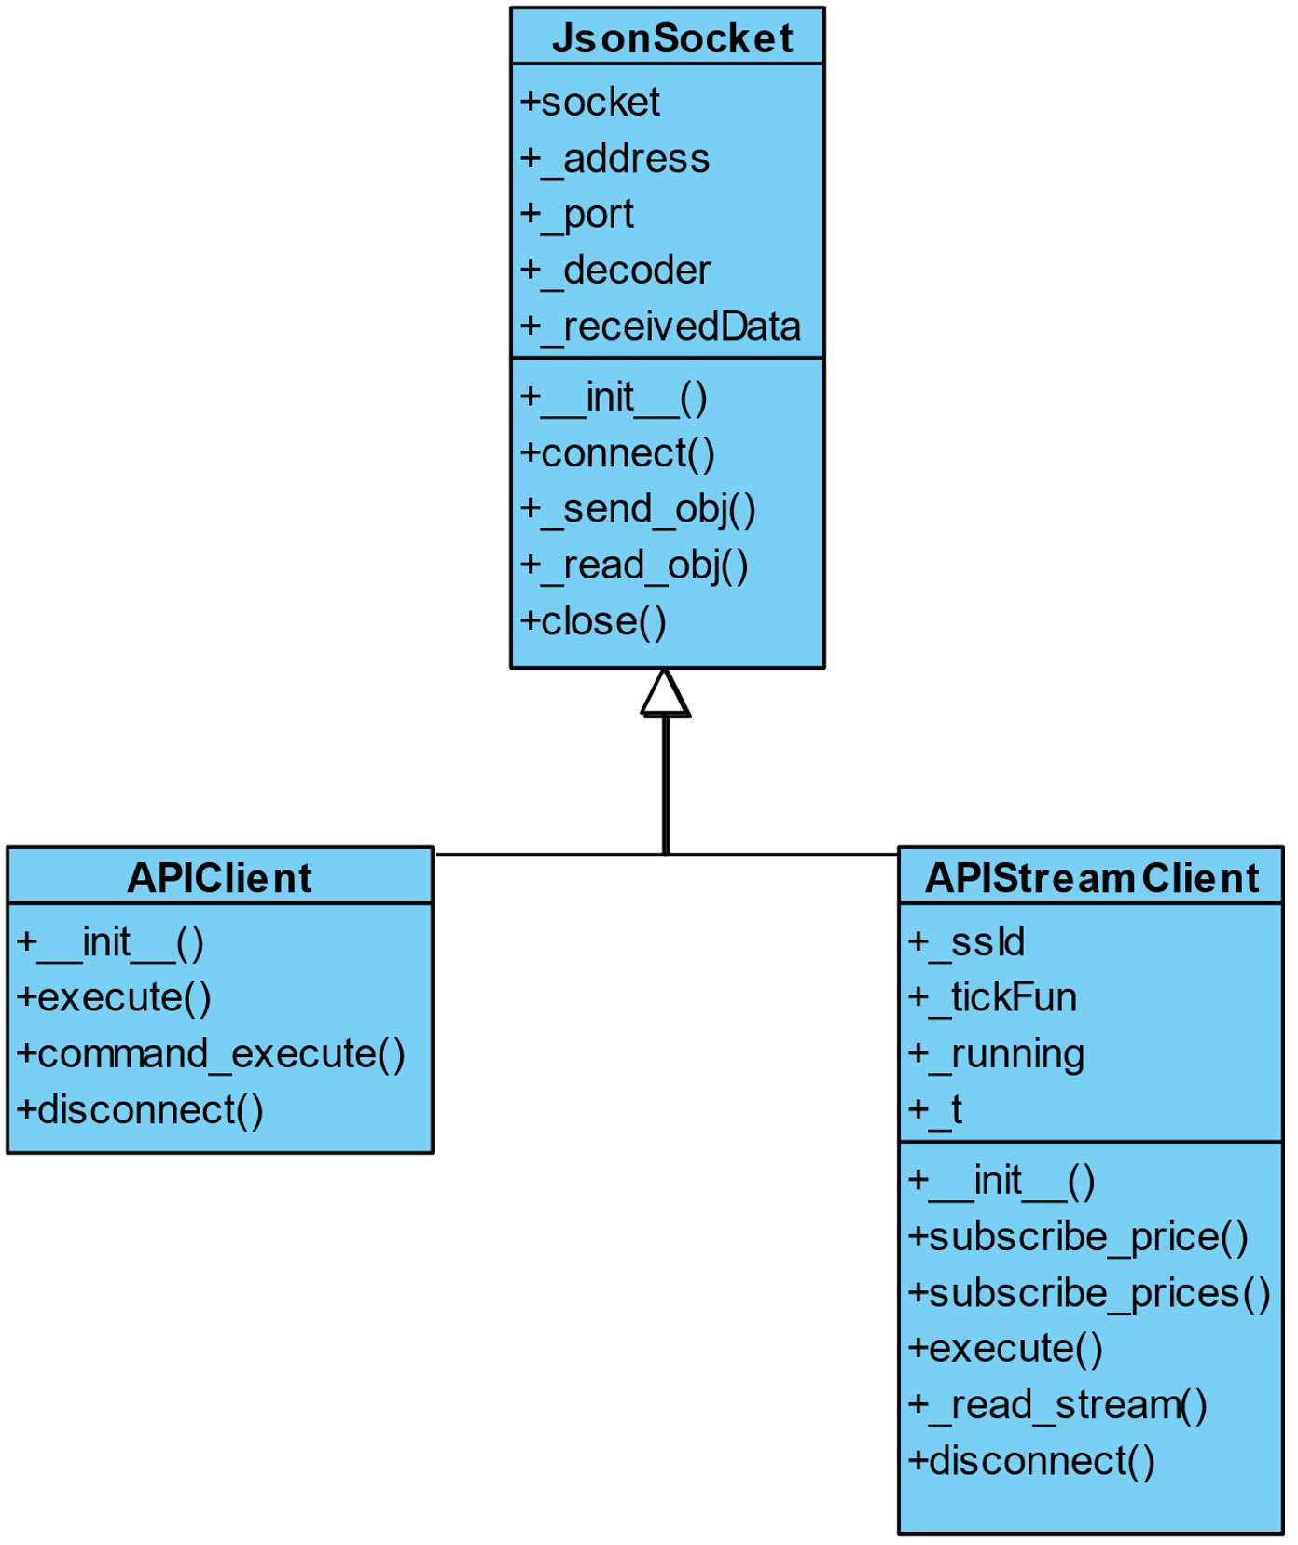
xAPI

Slide 7
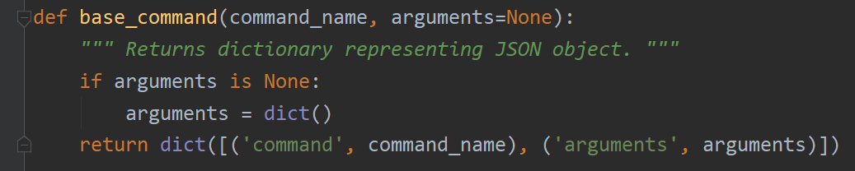
Podstawowa struktura wymiany danych

Slide 8
JSONSocket

Slide 9
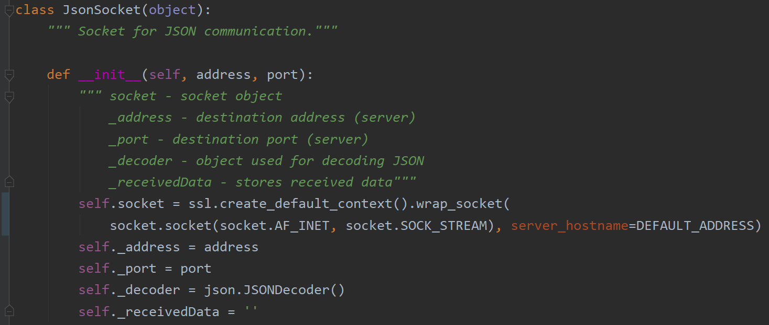
Konstruktor klasy bazowej

Slide 10
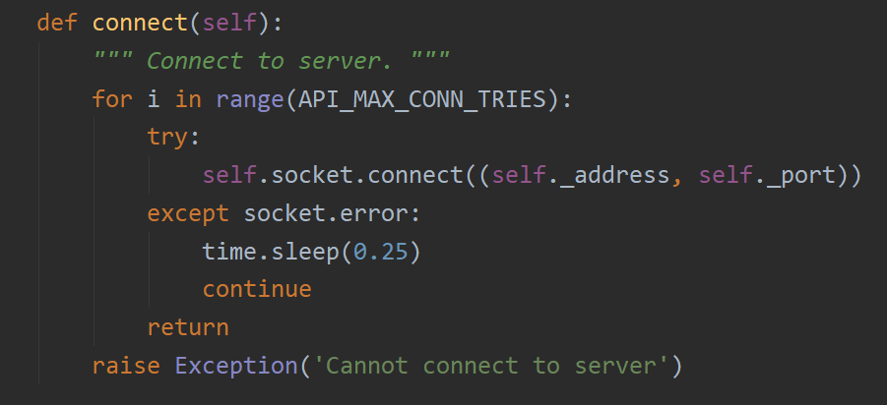
Nawiązanie połączenia z serwerem

Slide 11
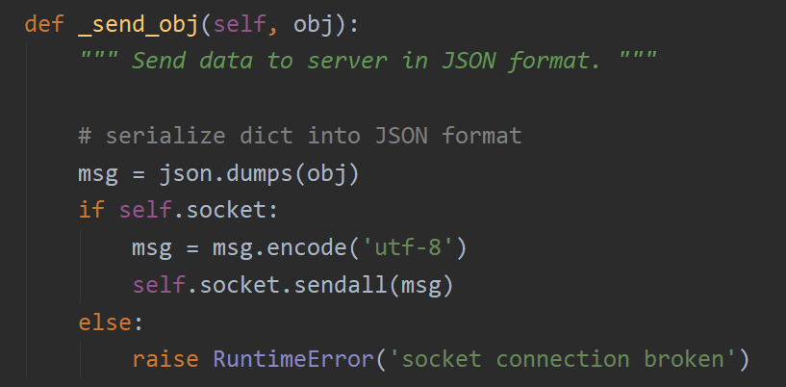
Wysyłanie danych

Slide 12
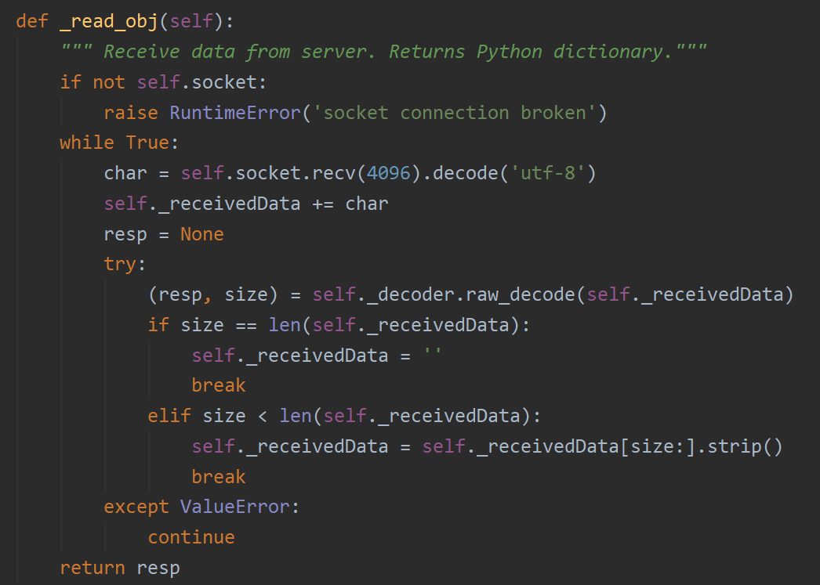
Odbieranie danych

Slide 13
APIClient

Slide 14
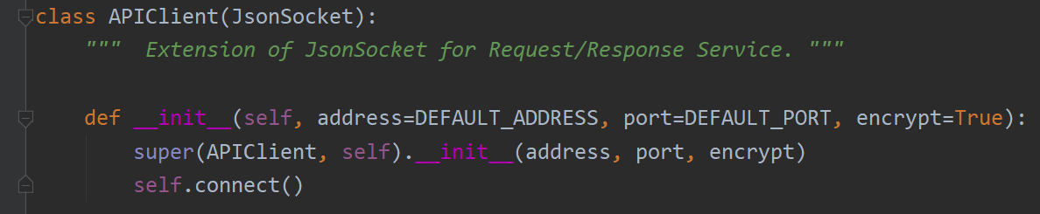
Konstruktor

Slide 15
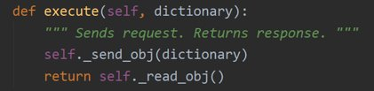

Cykl Request-Response

Slide 16
APIStreamClient

Slide 17
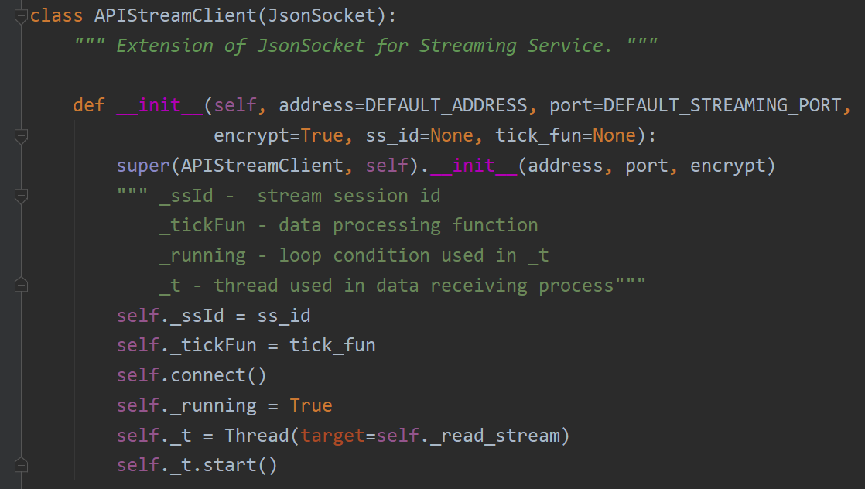

Slide 18
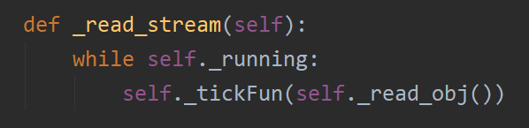

Wątek do obioru danych

Slide 19
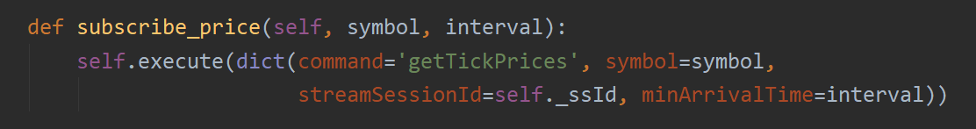
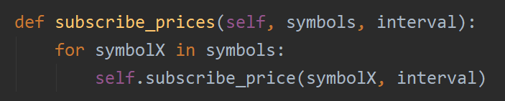
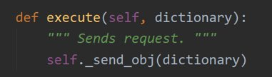

Slide 20
Bibliografia
http://developers.xstore.pro/documentation/
https://www.datacamp.com/community/tutorials/finance-python-trading
https://pandas.pydata.org/docs/reference/index.html
https://matplotlib.org/3.2.1/contents.html

